Slide 1
Centro de
Formación y
Capacitación
Bien jurídico protegido en los delitos contra la Administración Pública
Daniel Quispe Meza
Abogado PUCP.
Magíster en Derecho Penal (Univ. Salamanca, España).
Docente universitario PUCP.

Slide 2
PROTECCIÓN DE BIENES JURÍDICOS
Centro de
Formación y
Capacitación
Lo que justifica el consenso social de otorgarle al Estado el poder punitivo es que se deban proteger intereses fundamentales que posibiliten la participación del ciudadano en un determinado sistema social (Berdugo, 2010, p. 71)
Bien jurídico en sentido político-criminal: Derecho Penal solo puede proteger bienes jurídicos.
Bien jurídico en sentido dogmático: Objetos que de hecho protege el Derecho penal.
Ojo: No todo bien jurídico debe ser protegido por el Derecho Penal → solo los bienes jurídico-penalmente relevantes.

Slide 3
PROTECCIÓN DE BIENES JURÍDICOS
Centro de
Formación y
Capacitación
¿Cuál es el concepto de bien jurídico?
Plano sociológico: conductas incriminadas que afectan negativamente a las funciones y estructuras sociales (pre existente a la constitución)
Plano valorativo: interés debe tener un fundamento en el orden constitucional de valores.
Valores constitucionales y criterios sociales sirve para depurar el catálogo de bienes jurídicos vigente y para proponer nuevas incorporaciones.

Slide 4
Bienes jurídicos: protección penal en relación a la gravedad de dichos bienes
Centro de
Formación y
Capacitación
Lesión o puesta en peligro exige que lo que se incrimine sean “hechos” y no meros pensamientos, actitudes o modos de vida, comportando así la exigencia de un Derecho penal de hecho, al que se opone la idea autoritaria de un Derecho Penal de autor, cuya formulación más acuñada fue la del nacionalsocialismo

Slide 5
CONCEPTO DE BIEN JURÍDICO DESDE UN PLANO VALORATIVO
Centro de
Formación y
Capacitación
Intereses
Deber de cumplimiento de normas creadas por el Derecho
Circunstancias dadas o finalidades

Slide 6
CONCEPTO DE BIEN JURÍDICO DESDE UN PLANO VALORATIVO
Centro de
Formación y
Capacitación
El punto de partida la Constitución:
“circunstancias dadas o finalidades que son útiles para el individuo y su libre desarrollo en el marco de un sistema social global estructurado sobre la base de esa concepción de los fines o para el funcionamiento del propio sistema” (Roxin, 2009, p. 56).

Slide 7
CONSECUENCIAS: BIEN JURÍDICO EMANA DE LA CONSTITUCIÓN
Centro de
Formación y
Capacitación
STC 00012-2006-PI/TC, caso justicia militar:
F.J. 32.- En efecto, la prohibición de una conducta mediante la limitación de derechos fundamentales sólo será constitucionalmente válida si ésta tiene como fin la protección de bienes jurídicos de relevancia constitucional, y siempre y cuando la conducta prohibida lesione o ponga en peligro los referidos bienes jurídicos. Precisamente, esta relevancia constitucional del bien jurídico que se pretende proteger y la dañosidad social de la conducta que lesione o ponga en peligro tal bien jurídico, justifican que este bien sea merecedor de protección por parte de Estado.
F.J. 38.- En cuanto a la identificación de un bien jurídico institucional de las Fuerzas Armadas, se requiere, como ya se ha sostenido, que éste sea un bien jurídico particular y relevante para la existencia organización, operatividad y cumplimiento de los fines que la Constitución asigna a las instituciones castrenses

Slide 8
CONSECUENCIAS: BIEN JURÍDICO EMANA DE LA CONSTITUCIÓN
Centro de
Formación y
Capacitación
STC 00019-2005-PI/TC, Caso Ley Wolfenson.
F.J. 35.- El Derecho Penal es la rama del ordenamiento jurídico que regula el ius puniendi, onoPolio del Estado, y que, por tal razón, por antonomasia, es capaz de limitar o j restringir, en mayor o menor medida, el derecho fundamental a la libertad personal. De ahí I que, desde una perspectiva constitucional, el establecimiento de una conducta como antijurídica, es decir, aquella cuya comisión pueda dar lugar a una privación o restricción de la libertad personal, sólo será constitucionalmente válida si tiene como propósito la protección de bienes jurídicos constitucionalmente relevantes (principio de lesividad). Como resulta evidente, sólo la defensa de un valor o un interés constitucionalmente relevante podría justificar la restricción en el ejercicio de un derecho fundamental.

Slide 9
CONSECUENCIAS: BIEN JURÍDICO EMANA DE LA CONSTITUCIÓN
Centro de
Formación y
Capacitación
Tribunal Constitucional español (STC 105/1998, fundamento jurídico 2)
“la restricción de la libertad individual que toda norma penal comporta se realice con la finalidad de dotar de la necesaria protección de valores, bienes o intereses, que sean constitucionalmente legítimos en un Estado social y democrático de Derecho”.

Slide 10
CLASES DE BIENES JURÍDICOS
Centro de
Formación y
Capacitación
Bienes jurídicos individuales: titularidad individual (persona natural o jurídica). Protección tradicional del Derecho penal → bienes jurídicos materiales (patrimonio, vida) e inmateriales (honor, libertad).
Bienes jurídicos colectivos: titularidad colectiva (medio ambiente, delitos contra la Administración Pública, delitos tributarios, etc.). Función social en beneficio de la sociedad en general.

Slide 11
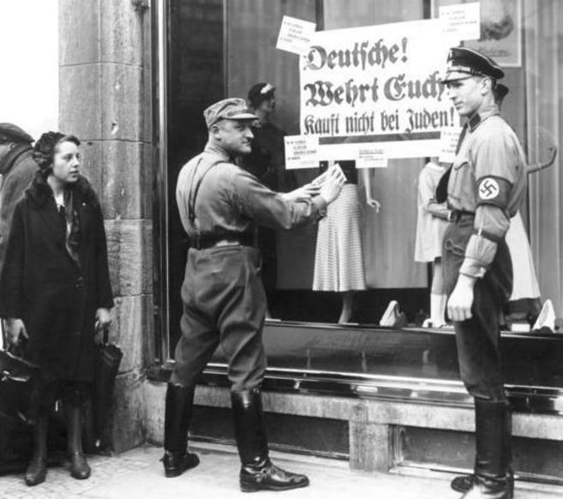
CONSECUENCIAS DE ADPORTAR UN BIEN JURÍDICO CON ENFOQUE CONSTITUCIONAL
Centro de
Formación y
Capacitación
Finalidades puramente ideológicas no protegen bienes jurídicos: prohibición nacionalsocialista de la pureza de la sangre alemana.
https://www.youtube.com/watch?v=Qr2azHlN5xA

Slide 12
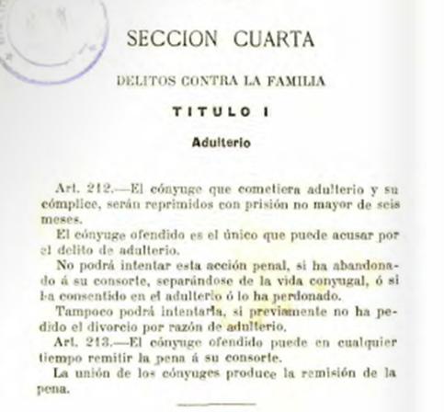
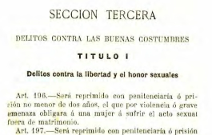
CONSECUENCIAS DE ADPORTAR UN BIEN JURÍDICO CON ENFOQUE CONSTITUCIONAL
Centro de
Formación y
Capacitación
Inmoralidades no lesionan bienes jurídicos.
¿Cuáles son los intereses relevantes? ¿Sanción del adulterio, de la riña?
Inmorales de manera general, pero que si son realizadas por adultos y en recíproco acuerdo y sin molestar a otros no afectan derechos protegibles y valiosos (p, ej. difusión de la pornografía en Alemania (art. 184 v.a.), homosexualidad entre adultos (art. 175 v.a.), etc.

Slide 13
CONSECUENCIAS DE ADPORTAR UN BIEN JURÍDICO CON ENFOQUE CONSTITUCIONAL
Centro de
Formación y
Capacitación
Inmoralidades no lesionan bienes jurídicos.
14. Entre las figuras que han sido suprimidas respecto de la legislación penal anterior, están los delitos de riña, duelo, adulterio y piratería marítima. La razón de la discriminación radica en que para que una conducta constituya delito, debe lesionar o poner en peligro un bien jurídico. En estos casos no se vulneran bienes jurídicos. (EXPOSICIÓN DE MOTIVOS DEL CÓDIGO PENAL DE 1991).

Slide 14
CONSECUENCIAS DE ADPORTAR UN BIEN JURÍDICO CON ENFOQUE CONSTITUCIONAL
Centro de
Formación y
Capacitación
Inmoralidades no lesionan bienes jurídicos.
https://www.youtube.com/watch?v=UozX_Y3ZDxw España → LEY 4891, VAGANCIA PERÚ (18.01.24).

Slide 15
FUNCIONES DEL BIEN JURÍDICO
Centro de
Formación y
Capacitación
Función de legitimación o garantía: limitación del ius puniendi (principio de exclusiva protección de bienes jurídicos) → función político-criminal del bien jurídico.
Función sistemática: Código Penal parte de distintos bienes (función dogmática del bien jurídico)
Título I: Delitos contra la vida, el cuerpo y la salud (Art. 106-129)
Capítulo I.- Homicidio (art. 106-113), Capítulo II.- Aborto (art. 114-120), Capítulo III.- Lesiones (Art. 121-214), OJO: No se trata de una función determinante para la delimitación del bien jurídico.
(III) Función de guía de interpretación: Interpretación teleológica podrá excluir conductas que no lesionen ni pongan en peligro al bien jurídico. Ej. delito de lesiones y la intervención quirúrgica curativa (ausencia de antijuricidad material) (función dogmática del bien jurídico).
(iv) Función de medición de pena: al momento de determinar la pena se debe evaluar el grado de afectación al bien jurídico protegido. (función dogmática del bien jurídico).

Slide 16
EL BIEN JURÍDICO PROTEGIDO EN LOS DELITOS CONTRA LA ADMINISTRACIÓN PÚBLICA
Centro de
Formación y
Capacitación
¿Ubicación sistemática? Título XVIII, Delitos Contra la Administración Pública, del Código Penal peruano
Función sistemática: Delitos que se encuentran orientados a proteger a la Administración Pública como institución.
(+) identificación de un bien jurídico genérico e (+) identificación en cada tipo penal respecto a cuál es el aspecto de la Administración que se pretende proteger (Muñoz Conde, 2015, p. 808).

Slide 17
EL BIEN JURÍDICO PROTEGIDO EN LOS DELITOS CONTRA LA ADMINISTRACIÓN PÚBLICA
Centro de
Formación y
Capacitación
El deber de lealtad y probidad del funcionario.
El prestigio y buen nombre de la Administración y
El correcto funcionamiento de la Administración Pública.

Slide 18
El deber de lealtad y probidad del funcionario
Centro de
Formación y
Capacitación
Lo que se busca proteger en los delitos contra la Administración Pública es que el funcionario no cometa actos que sean inmorales, deshonestos, contrarios a la pérdida de valores morales cuando no religiosos, a la falta de principios, entre otros (Asúa, 1997, p. 19).
Crítica: ¿Se puede proteger penalmente la «bondad», «maldad» de una decisión del funcionario público?
¿Deber de lealtad? Integridad del funcionario importa si se logra afectar el correcto funcionamiento de la función que realiza.
Crítica: no se pueden tutelar conductas en las que no se exige una realización material efectiva por parte del funcionario.

Slide 19
El prestigio y buen nombre de la Administración Pública
Centro de
Formación y
Capacitación
El prestigio y buen nombre de la Administración se vería lesionada con actos de corrupción consumados en el seno de la Administración.
Crítica: prestigio y buen nombre de la Adm. Es consecuencia de un adecuado desempeño de la función administrativa que es lo que finalmente el Estado busca preservar a través de diversos tipos penales.
Bien jurídico de difícil concreción (complicaciones al momento de afirmar si existe o no una verdadera relevancia penal).
* El prestigio de la Administración sería una consecuencia del correcto funcionamiento de la Administración.

Slide 20
El correcto funcionamiento de la Administración Pública
Centro de
Formación y
Capacitación
Funcionario impide u obstaculiza el ejercicio de un derecho concreto o pone en peligro las posibilidades de acceso y participación en el disfrute de servicios o el desarrollo de actividades que deben garantizar o promover las instituciones públicas (Asúa, 1997, p. 20).
No se busca sancionar la infracción de deberes encomendados a un funcionario.
Tutela de la función pública como eje central basado en parámetros constitucionales que delimitan cómo debe darse el correcto funcionamiento (distinción entre infracción adm. y delito).

Slide 21
El correcto funcionamiento de la Administración Pública
Centro de
Formación y
Capacitación
¿Cómo legitimar el bien jurídico correcto funcionamiento de la Administración Pública?
Fin constitucional. Tribunal Constitucional.
Se busca proteger el “correcto funcionamiento de la Administración Pública” y, desde un enfoque constitucional, se busca salvaguardar de manera oportuna los principios constitucionales que se derivan del Capítulo IV, del Título I, de la Constitución denominado “de la función pública”. Expediente 017-2011-PI/TC, del 3 mayo de 2012. Fundamento jurídico 14.

Slide 22
El correcto funcionamiento de la Administración Pública
Centro de
Formación y
Capacitación
El Tribunal considera que en la Administración se debe garantizar el principio de “buena administración”, conforme a lo establecido en los artículos 39 y 44 de la Constitución. Con relación al primer artículo, se señala que los funcionarios y trabajadores públicos se encuentran al servicio de la nación y, con relación al segundo, se establece que es un deber del Estado y también de los funcionarios públicos promover el bienestar general que se fundamenta en la justicia y en el desarrollo integral y equilibrado de la Nación (F.J. 15, exp. 017-2011-PI/TC).
Funcionarios y trabajadores públicos. Artículo 39.- Todos los funcionarios y trabajadores públicos están al servicio de la Nación. El Presidente de la República tiene la más alta jerarquía en el servicio a la Nación y, en ese orden, los representantes al Congreso, ministros de Estado, miembros del Tribunal Constitucional y del Consejo de la Magistratura, los magistrados supremos, el Fiscal de la Nación y el Defensor del Pueblo, en igual categoría; y los representantes de organismos descentralizados y alcaldes, de acuerdo a ley.
Deberes del Estado. Artículo 44.- Son deberes primordiales del Estado: defender la soberanía nacional; garantizar la plena vigencia de los derechos humanos; proteger a la población de las amenazas contra su seguridad; y promover el bienestar general que se fundamenta en la justicia y en el desarrollo integral y equilibrado de la Nación. Asimismo, es deber del Estado establecer y ejecutar la política de fronteras y promover la integración, particularmente latinoamericana, así como el desarrollo y la cohesión de las zonas fronterizas, en concordancia con la política exterior.

Slide 23
El correcto funcionamiento de la Administración Pública
Centro de
Formación y
Capacitación
Lectura sistemática de ambos preceptos → ambos preceptos se orienta a proteger constitucionalmente la lucha contra la corrupción y el orden democrático que emana del artículo 43 de la carta magna.
Como se aprecia, el Tribunal se apoya en el contenido de la Constitución para argumentar que existe un principio de “buena administración” y que, además, se debe garantizar el correcto funcionamiento de la Administración Pública.
Estado democrático de derecho. Forma de Gobierno.
Artículo 43.- La República del Perú es democrática, social, independiente y soberana. El Estado es uno e indivisible. Su gobierno es unitario, representativo y descentralizado, y se organiza según el principio de la separación de poderes.

Slide 24
El correcto funcionamiento de la Administración Pública: consideraciones finales
Centro de
Formación y
Capacitación
Resta recalcar que la Administración no puede ser protegida de manera omnicomprensiva, sino en concretas manifestaciones, ya que resultaría imposible que una conducta de un funcionario logre atentar contra todos los principios que forman parte del correcto funcionamiento de la Administración Pública. De ahí que cada tipo penal recogido en el título XVIII se oriente a proteger un aspecto concreto de la Administración (Muñoz Conde, 2015, p. 808)

Slide 25
MUCHAS GRACIAS

